Slide 1
Introdução
a CSS

Slide 2
Vinculação com HTML
As regras de CSS
Os seletores de CSS
Índice
Introdução a CSS

Slide 3
Vinculação com HTML
1
Introdução a CSS

Slide 4
O que CSS significa?
Cascading Style Sheets
Folhas de estilo em cascata
Introdução a CSS

Slide 5
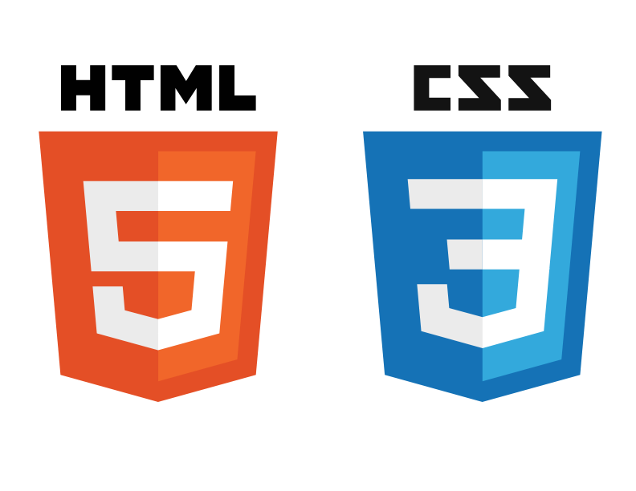
Para que servem as folhas de estilo?
As folhas de estilo servem para estilizar o nosso conteúdo HTML. Com o CSS, podemos modificar as cores, o background, as tipografias, larguras, alturas... Também podemos gerar animações e transições.
Contamos com 3 métodos para vincular nossos arquivos CSS com o documento HTML.
Introdução a CSS

Slide 6
Vinculação externa
RECOMENDADA 🤓☝️
Essa é a mais utilizada, já que escrevemos todos os nossos estilos em um arquivo CSS. Feito isso, vinculamos esse arquivo usando a tag <link> dentro do <head> do nosso documento.
Atributo + valor
Indica a relação entre os documentos a serem ligados. O valor é sempre o mesmo.
html
<link href="css/estilos.css" rel="stylesheet">
Atributo + valor
Rota de localização da minha folha de estilo.
Introdução a CSS

Slide 7
Vinculação interna
NÃO RECOMENDADA 😕👎
É feita através da tag <style> dentro do <head>.
html
<head>
<meta charset="UTF-8">
<style>
body {background: blue}
</style>
</head>
Introdução a CSS

Slide 8
Vinculação em linha
NÃO RECOMENDADA 😕👎
Usando o atributo style em cada elemento do nosso HTML.
html
<p style="color: red">...</p>
Introdução a CSS

Slide 9
As regras de CSS
2
Introdução a CSS

Slide 10
O que são as regras de CSS?
Uma regra de CSS é um conjunto de instruções que se aplicam a um determinado elemento para agregar estilos.
Seletor
Indica sobre qual ou quais elementos aplicaremos a regra.
css
body { font-family: sans-serif }
Propriedade
Define qual propriedade do(s) elemento(s) vamos modificar.
Valor
Especificará o comportamento que a propriedade vai ter.
Introdução a CSS

Slide 11
Como se escrevem?
Primeiro escrevemos o seletor (ou seletores, caso haja mais de um), seguido de chaves {} para indicar onde começam as regras.
Cada regra é composta por uma propriedade e seu valor correspondente, separados por dois pontos :.
Finalmente, podemos adicionar outras regras para o mesmo elemento, basta separá-las com um ponto e vírgula ;.
css
body {
background-color: purple;
font-family: sans-serif;
text-align: center;
}
Introdução a CSS

Slide 12
Os seletores de CSS
3
Introdução a CSS

Slide 13
Seletores de ID
Este seletor irá selecionar o elemento HTML que é associado ao atributo ID.
Recomenda-se a utilização de nomes únicos para cada id e não repetí-los ao longo do documento.
html
<h3 id="saudacao">Olá!</h3>
Para chamá-lo a partir do CSS, usamos o # seguido do nome do ID.
css
#saudacao { color: blue }
Introdução a CSS

Slide 14
Seletores de classe
Este seletor irá chamar o elemento HTML que é associado a um atributo CLASS.
Podemos atribuir o número de classes que queremos a um mesmo elemento. Para fazer isso, só precisamos separá-los com um espaço.
html
<h3 class="titulo noticias">Notícias</h3>
Para chamá-lo a partir do CSS, usamos o . seguido do nome da classe.
css
.titulo { font-size: 22px }
Introdução a CSS

Slide 15
Seletores de tag
Este seletor vai chamar o elemento HTML com o mesmo nome da tag que chamamos do nosso CSS.
html
<p>Primeiro parágrafo</p>
Para chamá-lo a partir do CSS, usamos o nome da tag.
css
p { color: gray }
Introdução a CSS

Slide 16
Seletores combinados
Estes seletores afetam o(s) elemento(s) que cumprem todas as condições estabelecidas. No exemplo a seguir, vamos chamar o elemento h2 designado para a classe subtítulo.
html
<h2 class="subtitulo">Subtítulo</h2>
Para chamá-los a partir do CSS, você só precisa adicionar um seletor ao lado do outro, cada um com a sintaxe correspondente (id, classe ou tag).
css
h2.subtitulo { color: yellow }
Introdução a CSS

Slide 17
Seletores descendentes
Estes seletores servem para agregar especificidade. No exemplo a seguir, vamos chamar o elemento li que está dentro da ul com o id lista.
Para chamá-los a partir do CSS, escrevemos os seletores separados por um espaço (o da direita sempre será o que está dentro da esquerda).
html
<ul id="lista">
<li>Primeiro item</li>
</ul>
css
ul#lista li { text-align: center }
Introdução a CSS

Slide 18
“
O CSS sempre vai priorizar os seletores mais específicos para aplicar os estilos.
”
Introdução a CSS

